Slide 1

Projekt Smart logistik - moderní výuka logistiky, registrační číslo projektu CZ.1.07/1.5.00/34.0110
Příjemce: Střední odborná škola logistická a střední odborné učiliště Dalovice, Hlavní 114, 362 63 Dalovice
Autor materiálu:
Mgr. Ivo Černý
Název materiálu:
VY_12_INOVACE_01.09_LI_Mácha 2
Ročník:2:
Vzdělávací oblast / téma:
Literatura a ostatní duhy umění
Datum (období) tvorby:
6.2.2013
Anotace:
Materiál slouží k úvodnímu seznámení s K.H.Máchou, popř. ke shrnutí poznatků o něm
Materiál je určen k bezplatnému používání pro potřeby výuky a vzdělávání na všech typech škol a školských zařízení.
Jakékoliv další používání podléhá autorskému zákonu.
Tento výukový materiál vznikl v rámci Operačního programu Vzdělání pro konkurenceschopnost.

Slide 2
Karel Hynek Mácha
(1810-1836)

Slide 3
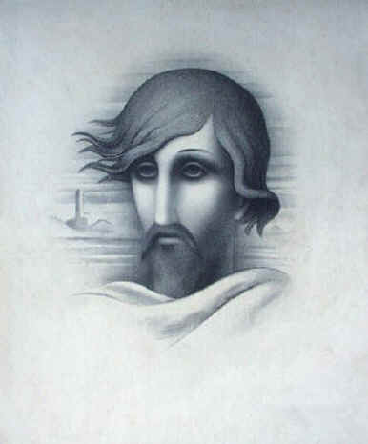
Charakteristika autora
představitel romantismu
básník
cestovatel
divadelník
malíř
prozaik

Slide 4
Díla
Próza
  Křivoklát, 1834
Zlomky dramat s historickými náměty:
  Bratři, 1832
  Král Fridrich, 1832-1833
  Boleslav, 1831-1833
  Bratrovrah, asi 1833
Obrazy ze života mého
  Pouť krkonošská – 1834
  Večer na Bezdězu - 1834
  Márinka – 1834
Lyrickoepické skladby byronského typu:
  Mnich – 1833
  Cikáni – 1835
  Máj - 1836

Slide 5
Máj
Lyricko-epická báseň
Nejslavnější Máchovo dílo
1834-1836
Ztotožňování s hlavním hrdinou Vilémem
Hlavní jsou úvahy a propastnosti mezi individuálním vědomím toužícím po nesmrtelnosti a neodvratnou nutností zániku fyzické existence.
čtyři zpěvy, dvě intermezza

Slide 6

Jazykové prostředky v básni Máj
monology
dialogy
eufonii
zvukomalba
metonymie
epiteton
metafory
kontrasty
oxymóron
pleonasmus
apostrofa
antiteze

Slide 7
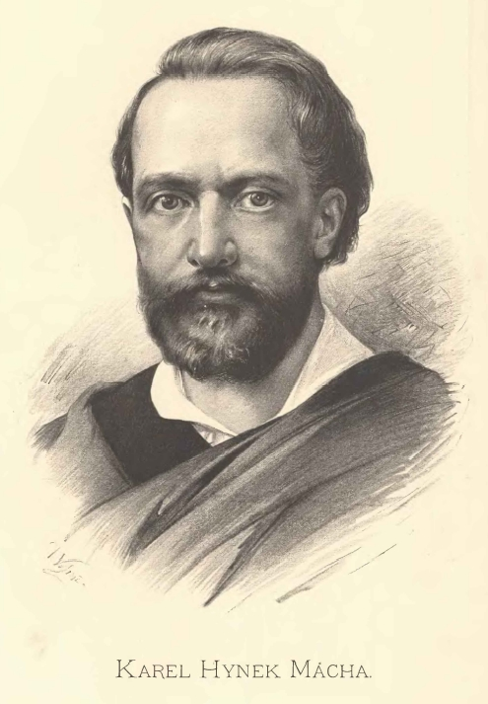
Máj, dobový pravopis
Byl pozdnj wečer – prwnj mág –
Wečernj mág – byl lásky čas.
Hrdliččin zwal ku lásce hlas,
Kde borowý zawáněl hág.
O lásce šeptal tichý mech;
Kwětaucj strom lhal lásky žel,
Swau lásku slawjk růži pěl,
Růžinu gewil wonný wzdech.
Gezero hladké w křowjch stinných
Zwučelo temně tagný bol,
Břeh ge obgjmal kol a kol;
A slunce gasná swětů giných
Blaudila blankytnými pásky,
Planaucj tam co slzy lásky.

Slide 8
Zdroje:
http://www.spisovatele.cz/karel-hynek-macha
http://www.cesky-jazyk.cz/ctenarsky-denik/karel-hynek-macha/maj-25.html#ixzz2ACM2X83M

Slide 9
Objekty, použité k vytvoření materiálu jsou vlastní originální tvorbou autora. pocházejí z veřejných knihoven obrázků (public domain) nebo z databáze SW Smart Notebook.
Mgr. Ivo Černý
SOŠ logistická a SOU Dalovice
cerny@logistickaskola.cz
Únor 2013

